Slide 1
考研工具箱
结题汇报
---11组（林铭镕 邓骏辉 张翔喻 邱晓涛）

Slide 2
目录
01 产品介绍
02 开发情况
03 测试
04 用户测评
05 总结与展望
06 演示

Slide 3
01 产品介绍
考研工具箱
------一款致力于帮助考研人轻装上阵的多功能安卓应用

Slide 4
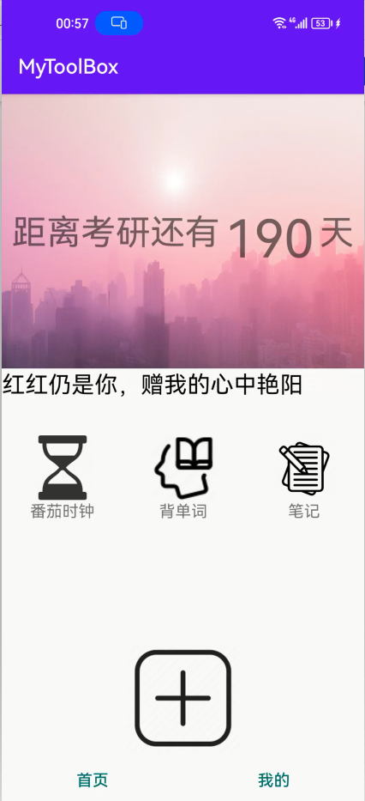
02 开发情况—实现清单
首页：
考研倒数和励志短语轮播
子功能的启用/禁用
首页、子功能、设置界面的切换
番茄时钟：
倒计时及其启/停、取消
计时事项的备注
计时历史记录
记单词：
单词本的新建、删除、导入单词
显/隐单词释义，单词状态标记
Todo List：
事项的新建、编辑与清空
事项的标记和动画效果
笔记：
新建、编辑日记
日记列表
搜索、合并、删除日记

Slide 5
02 开发情况—小组大致分工
林铭镕
番茄时钟&记单词&首页
邓骏辉
笔记&Todo List&首页
邱晓涛
笔记&Todo List
张翔喻
番茄时钟&记单词

Slide 6
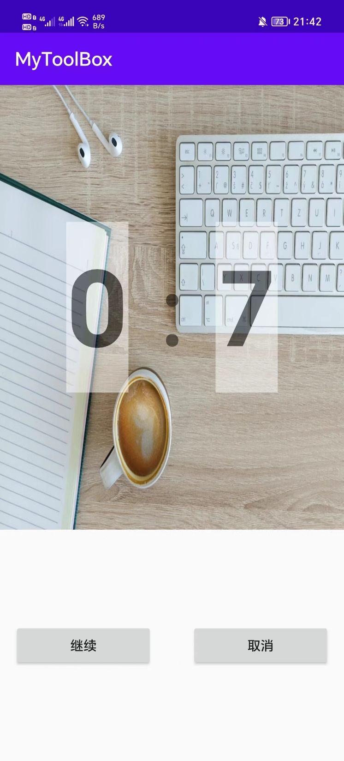
03 测试
对番茄时钟进行测试
测试计时器是否正确地开始计时
测试计时器在暂停后是否可以重新启动
测试计时器是否可以正确地停止
测试计时器是否可以正确地重置
在上面四种测试中 使用10秒 1分钟01秒等 对番茄时钟进行测试 最终都与预期结果相同

Slide 7
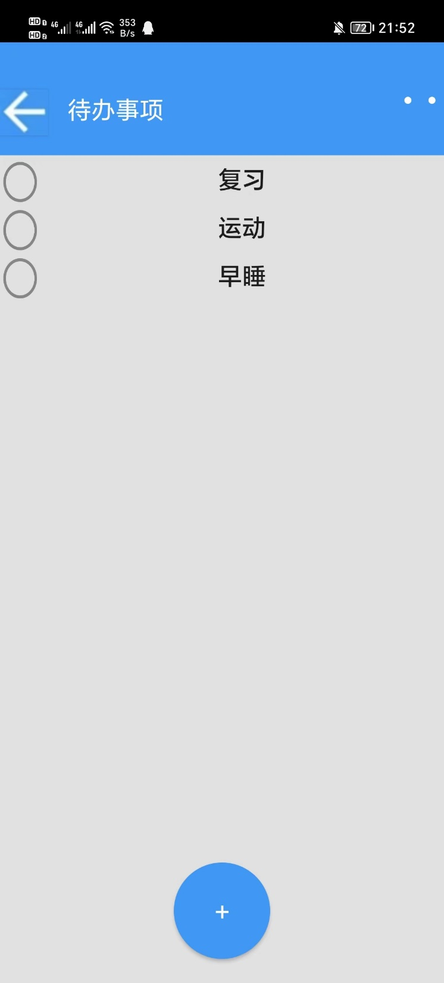
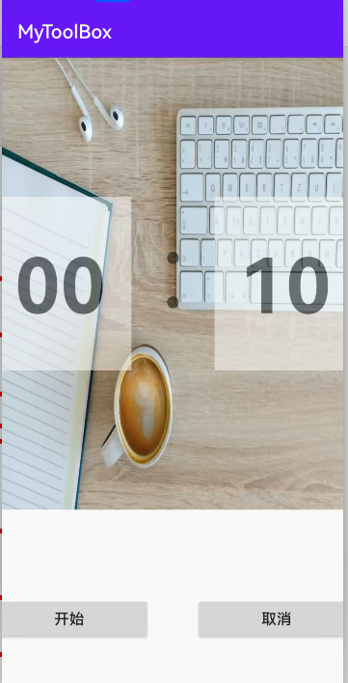
03 测试
记单词：
批量的单词导入
多格式单词导入(字典)
重复性导入
重复性建词书
Todo list和笔记：
点击操作的排列组合

Slide 8
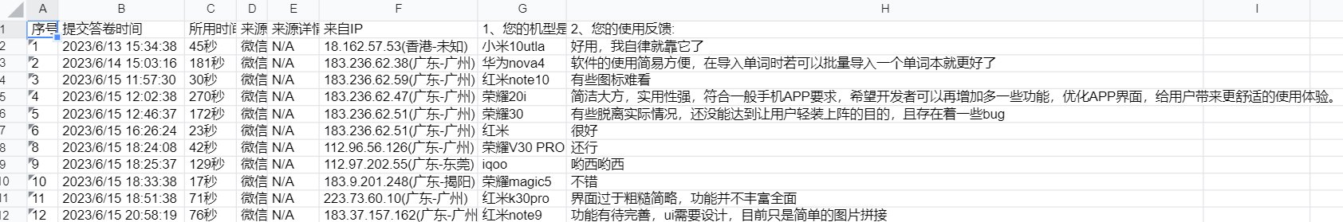
04 用户测评
我们邀请了十余位同学对APP进行测评。（包括考研和非考研、计算机专业和非计算机专业）

Slide 9
04 用户测评
存在一些问题：
UI界面不够精美
未考虑到真机使用环境中滑动退出对当前作业的影响
番茄时钟空白输入致使黑屏
单词滑动“翻页”后，长按黑屏
记单词功能未实现针对一个单词的删除
单词词组的导入问题&<单词 释义>导入麻烦
单词的批量输入
时钟非法输入问题

Slide 10
05 总结与展望
优点：
基本按原计划完成了初代版本的设计和开发。
实现了基本的功能，能为用户提供一些帮助。
缺点：
界面设计不够精美，这可能会影响用户的使用体验和吸引力。
应用功能和实际使用场景仍存在一定差距。
存在一些bug未解决
展望：
修补bug，完善功能不合理之处
挖掘现有功能的更多可能性
上线更多实用功能

Slide 11
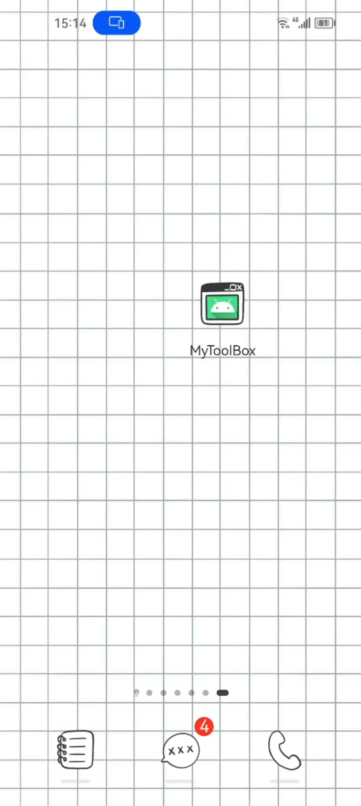
06 演示

Slide 12
2023
THANKS FORWATCHING

